Slide 1
Lab2 错题分析

Slide 2
Lab2_1

Slide 3
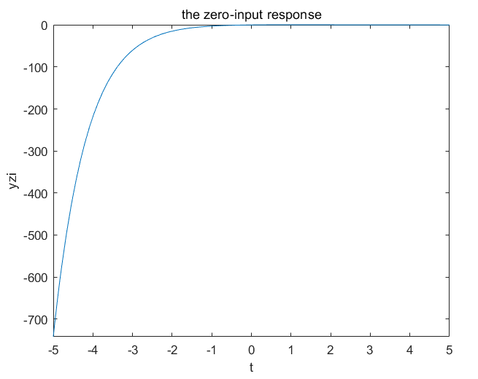
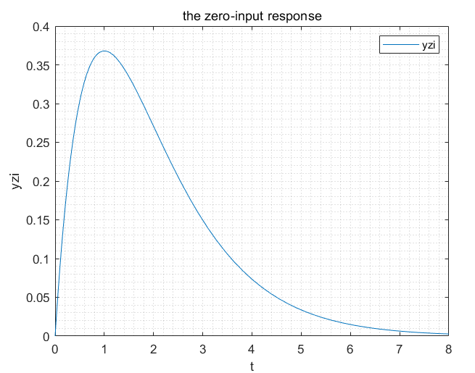
1.最常见问题（扣0.5分）：绘图坐标范围选取不合理 43.3%
错误绘图： 参考绘图：

Slide 4
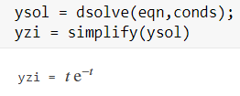
2.第二常见的错误（扣0.4分） 9.4%
题目要求求出结果并绘图，部分同学没有输出显示结果。
参考代码结果：
3.其他少见错误（扣1.5分）
所求的非零输入响应，即使用f(t)求解 6.7%
初始条件[y(0)==0 Dy(0)==1]错误 2.8%
等式[eqn = D2y+2*Dy+y==0]错误 1.2%

Slide 5
4.更少见错误
4.1 横纵坐标标注错误，或未标注
4.2 函数fplot使用错误
4.3 没有绘图结果

Slide 6
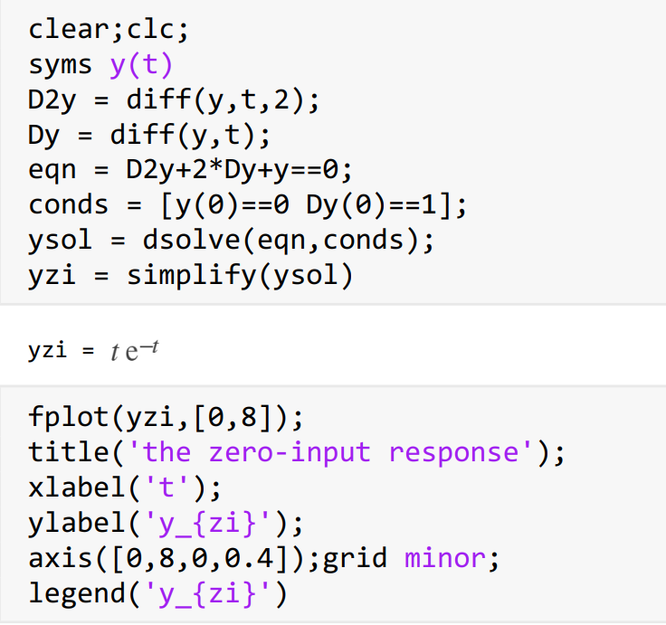
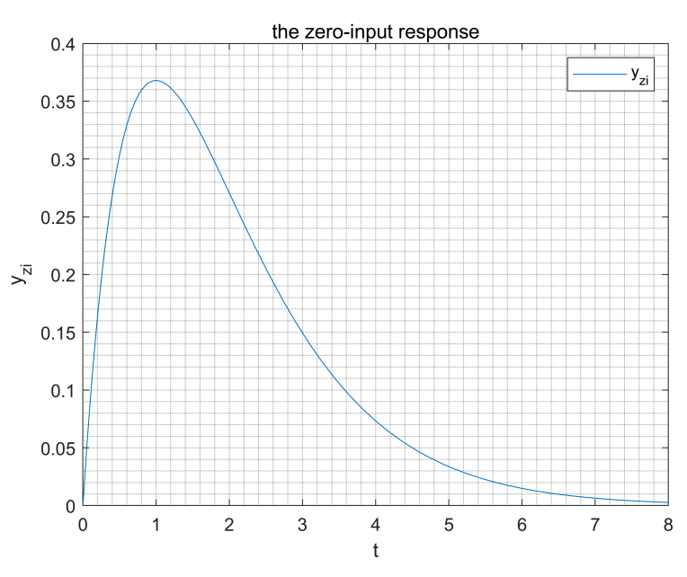
5.参考代码及结果

Slide 7
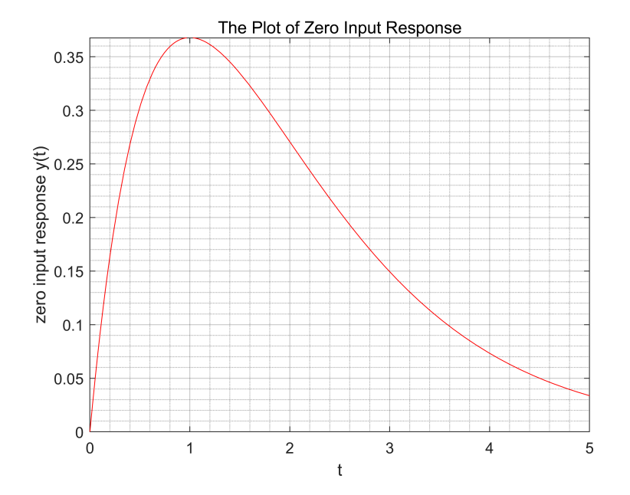
6.优秀作图赏析（部分）

Slide 8
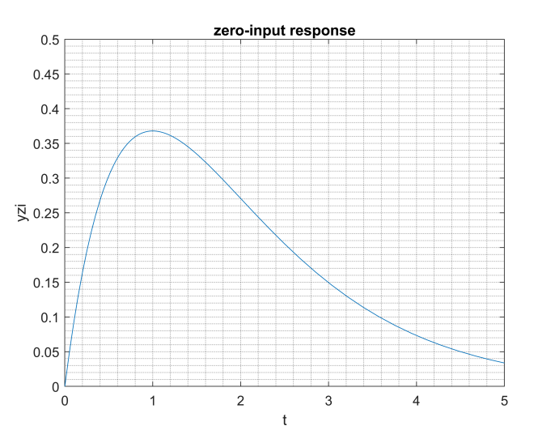
6.优秀作图赏析（部分）

Slide 9
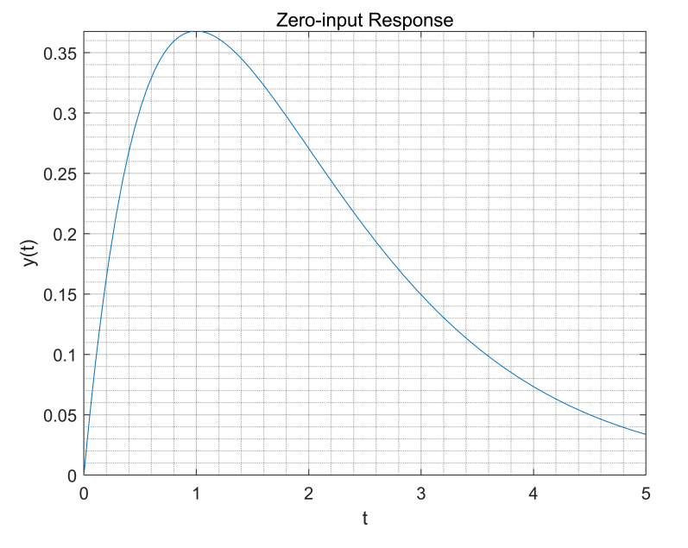
6.优秀作图赏析（部分）

Slide 10
Lab2_2

Slide 11
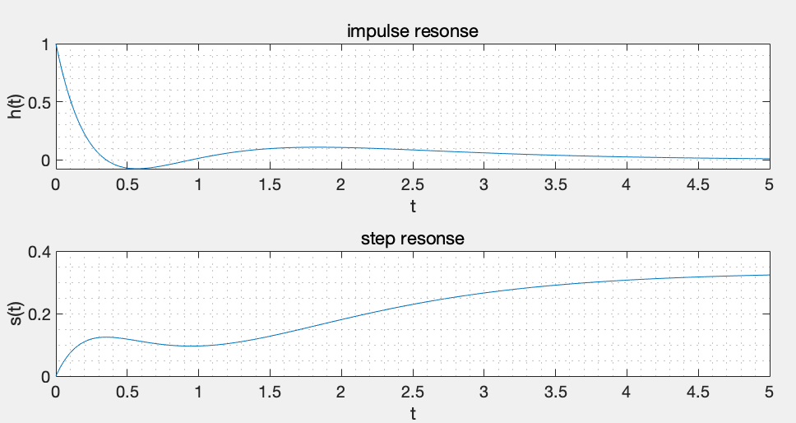
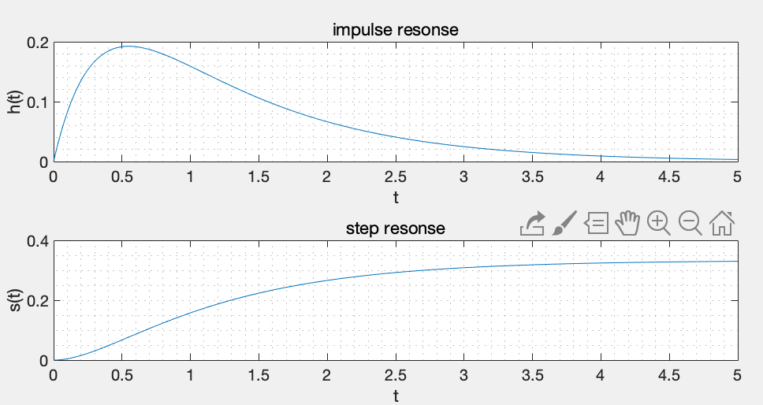
错误一：sys函数系数错误（扣1分）
✅ sys = tf ( [1 0 2], [1 6 11 6] ) ;
❌ sys = tf ( [1 2], [1 6 11 6] );

Slide 12
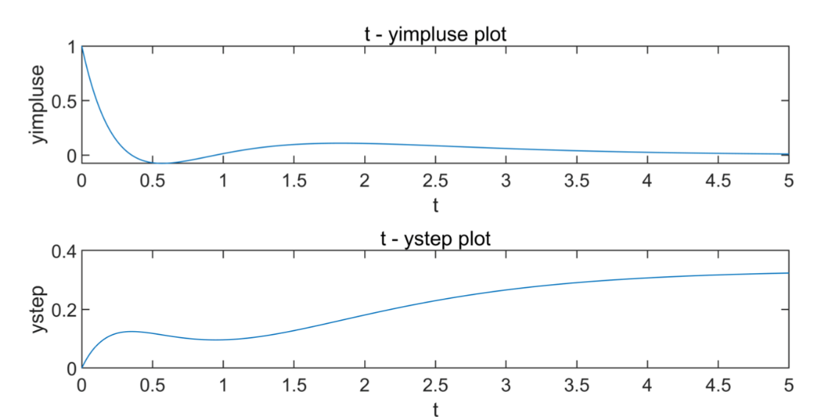
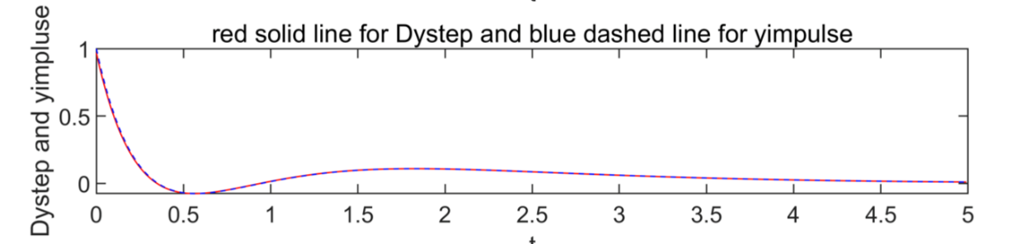
错误二：未正确找出阶跃响应和冲击响应间的关系 （扣1分）
✅ 微分关系;
✅ 积分关系
错误三：横纵坐标幅度&范围不统一（扣0.2分）
✅ 注意第三幅图的横纵坐标！

Slide 13
Lab2_3

Slide 14
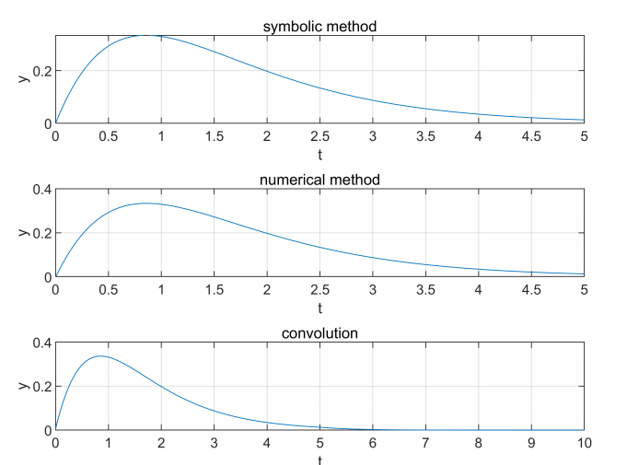
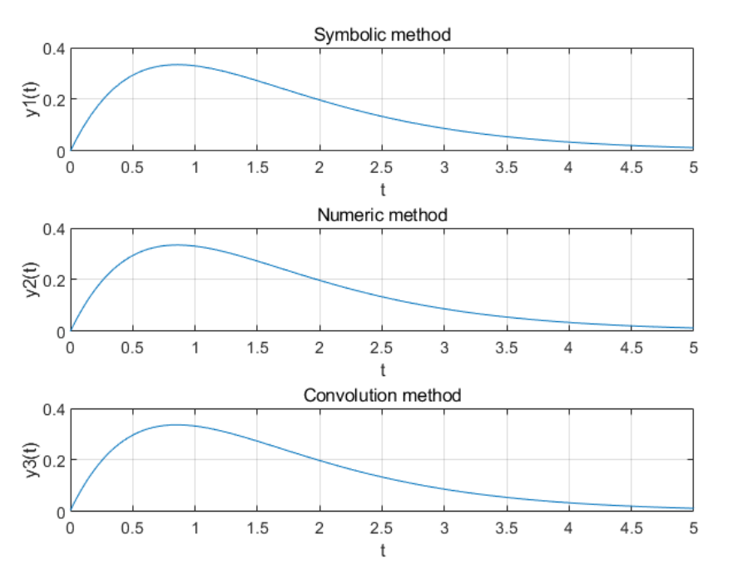
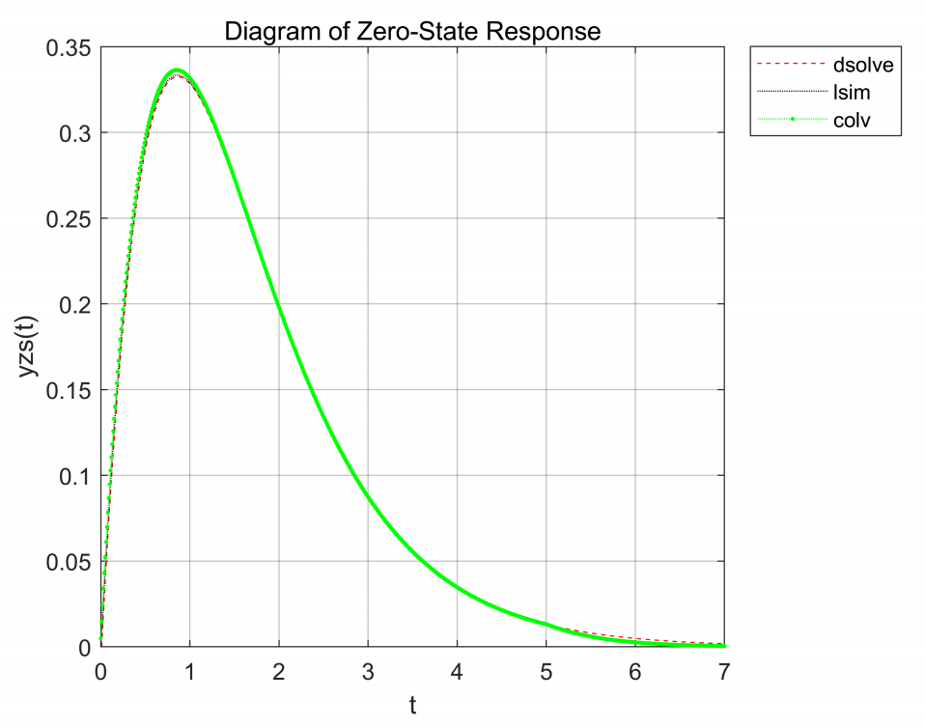
1.最常见问题（扣0.5分）：对比图未设置相同的显示范围
欠佳绘图： 参考绘图：

Slide 15
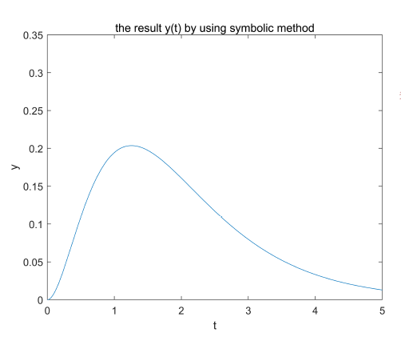
2.第二常见的错误（只出现在symbolic method中）（共扣1分）
条件设置错误并导致结果及绘图错误
错误示例

Slide 16
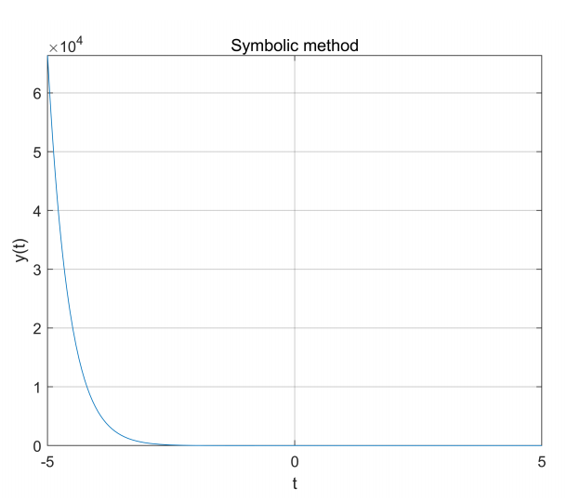
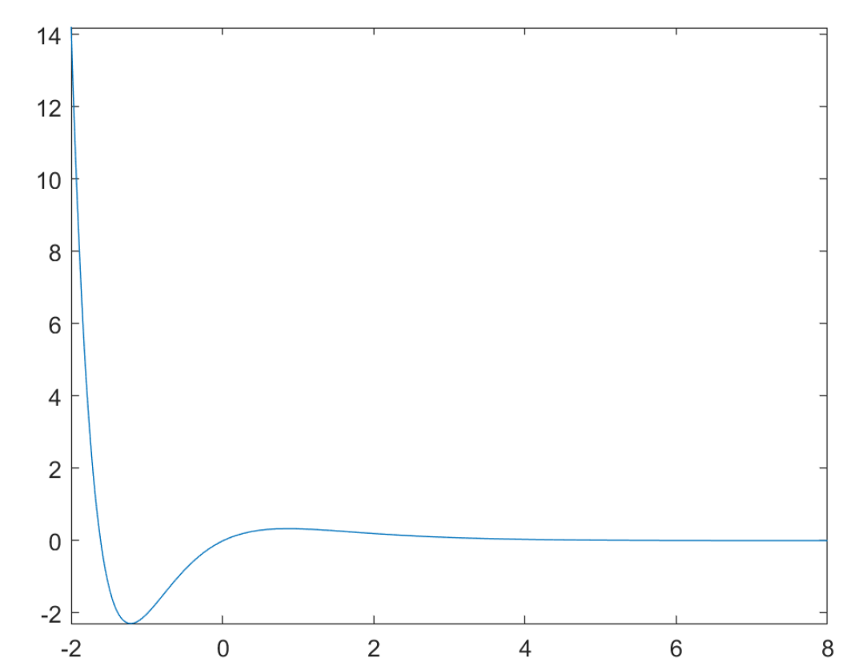
3.第三常见的错误 绘图范围选取不当，导致正半轴数据被淹没

Slide 17
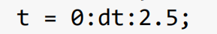
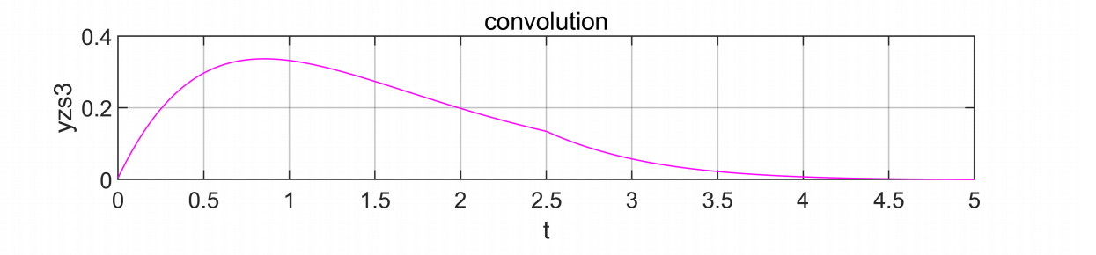
4.少见的错误 采样范围不当导致图像漂移

Slide 18
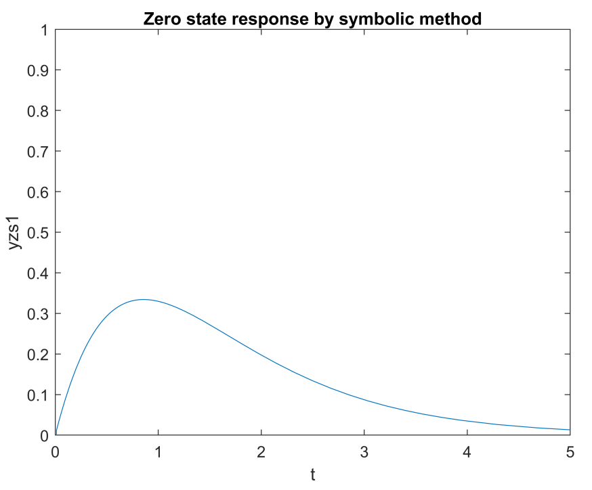
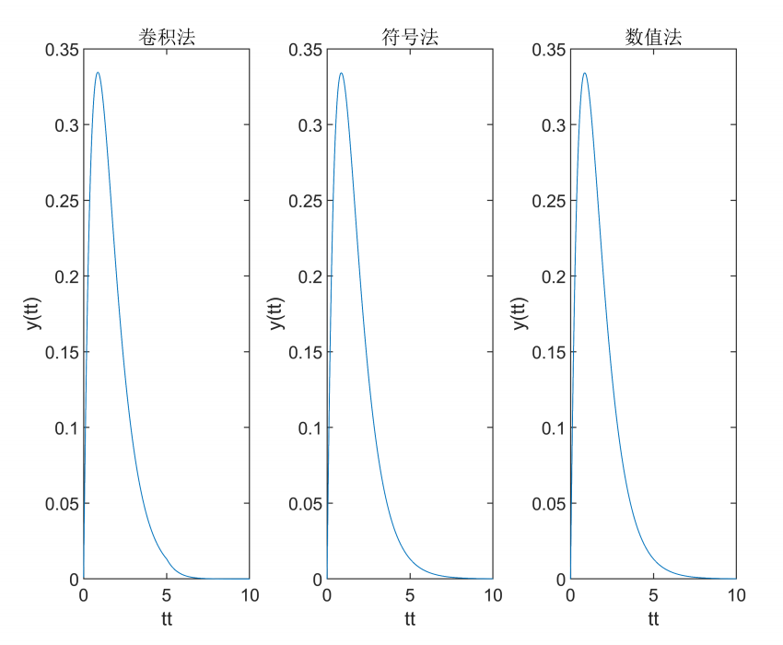
不扣分但需要改进的项
冗余图表 长宽比例失调

Slide 19
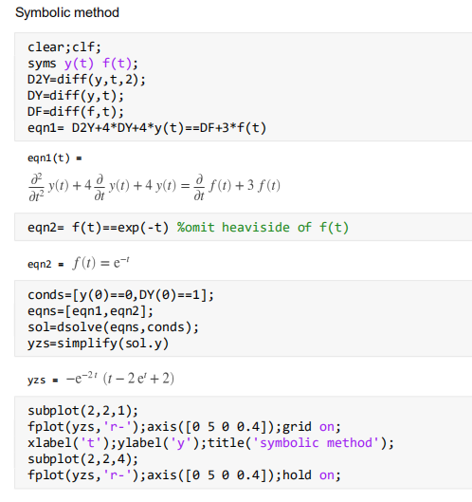
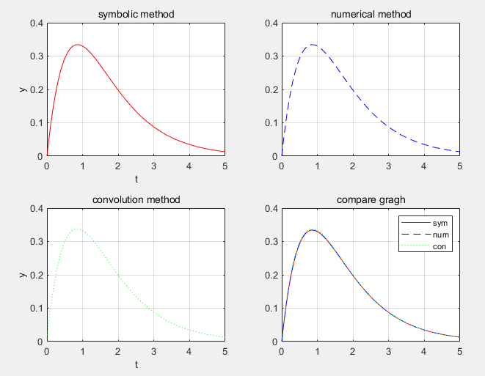
5.参考代码及结果（基于 杨一辰 2018533258 报告的修改）

Slide 20
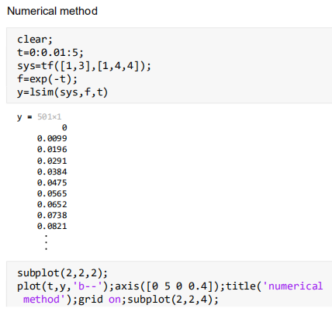
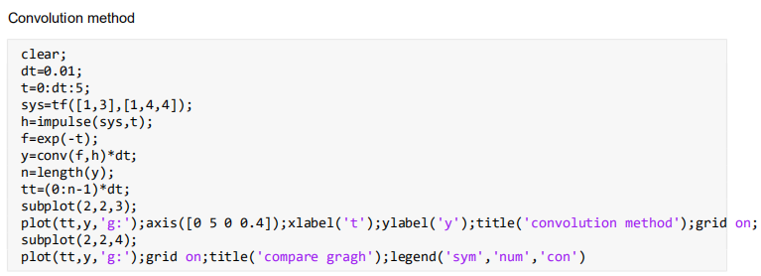
5.参考代码及结果

Slide 21
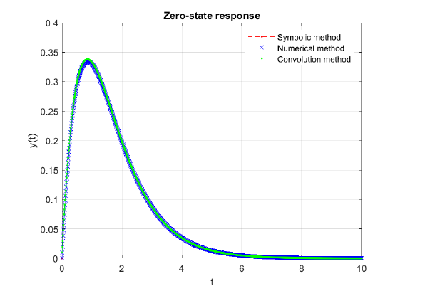
6.优秀作图赏析（部分）

Slide 22
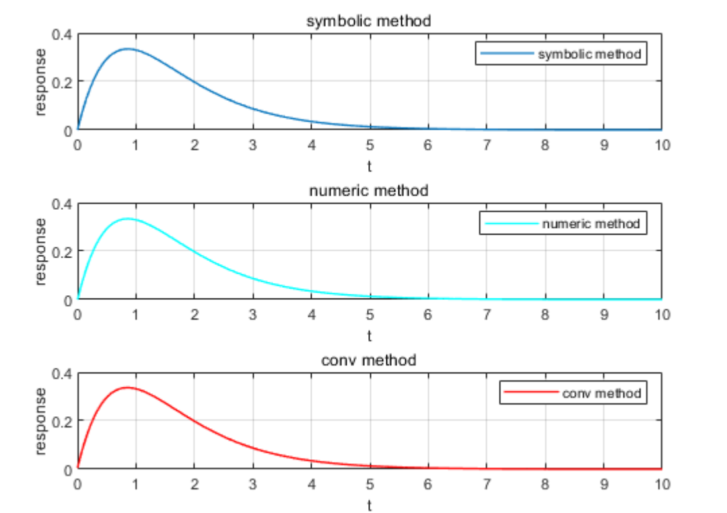
6.优秀作图赏析（部分）

Slide 23
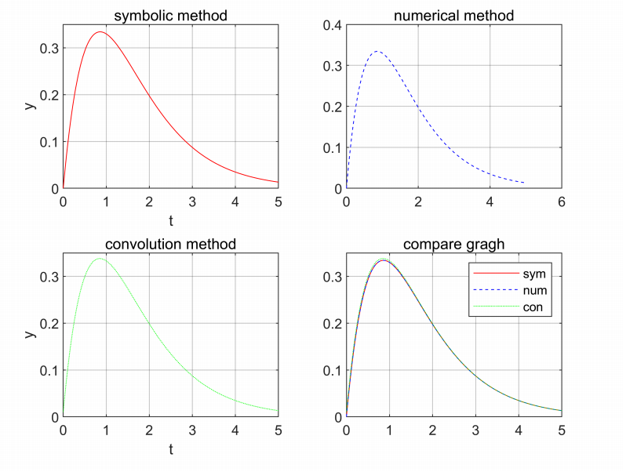
6.优秀作图赏析（部分）

Slide 24
Lab2_4

Slide 25
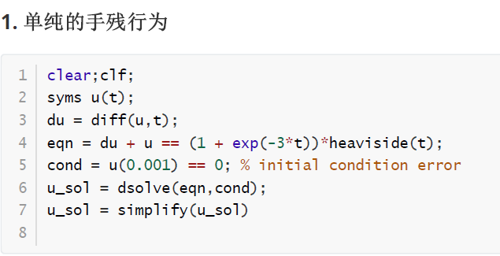
初始条件设置错误（错误示例）

Slide 26
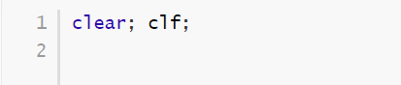
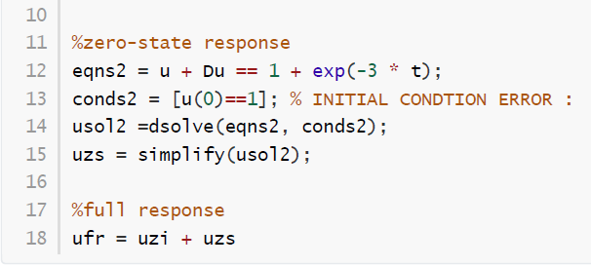
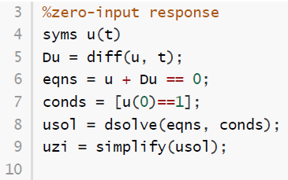
初始条件设置错误（错误示例）
2.由于对zero-input response 和 zero-state response 理解不当导致错误

Slide 27
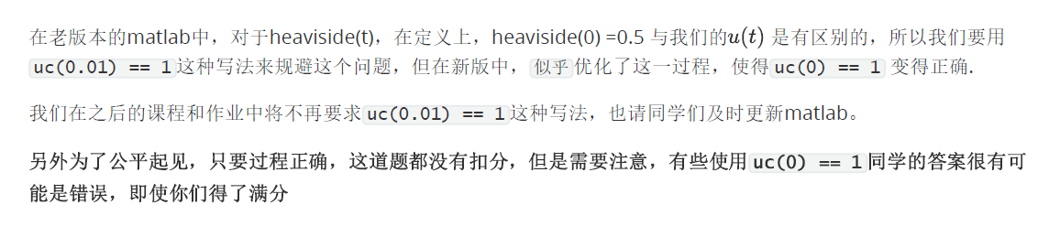
注意！

Slide 28
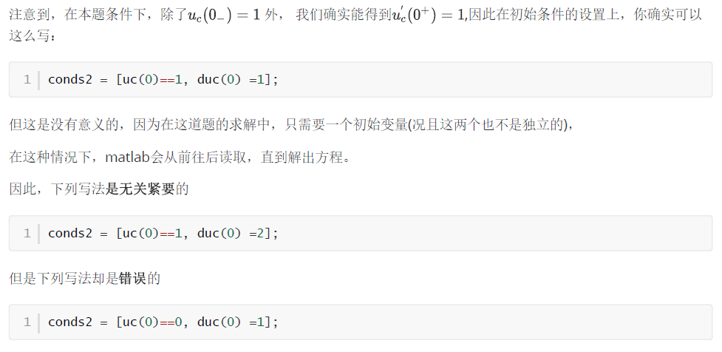
Matlab中对于微分方程初始条件的处理

Slide 29
等式错误
没加括号或者粗心大意打错数字字母等

Slide 30
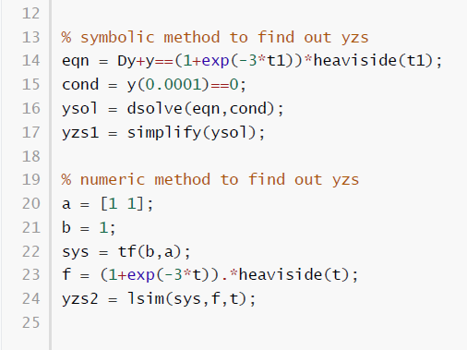
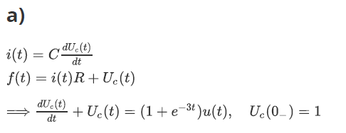
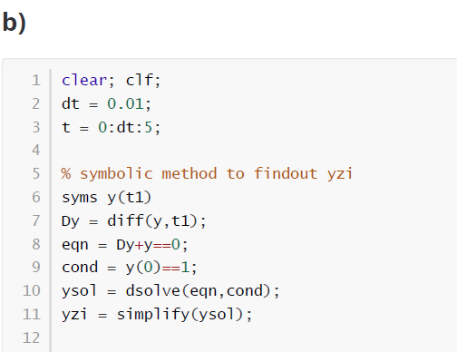
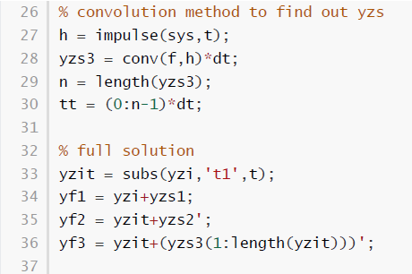
参考答案

Slide 31
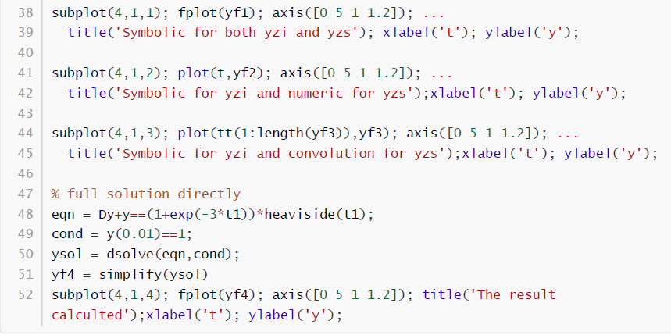

Slide 32
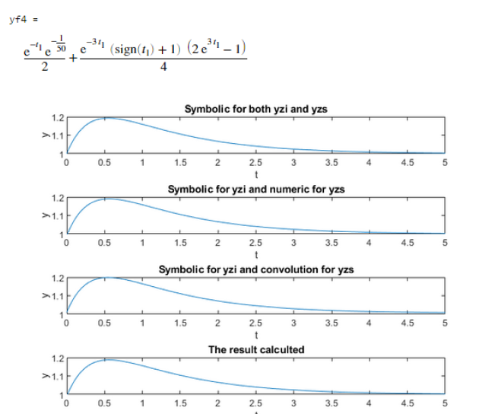

Slide 33
Lab2_5

Slide 34
一.原题目
Create a dynamic convolution function of discrete time signal. You can do it yourself or follow the step listed below.
Create a function. Take x(n) and h(n) as input and y(n) as output;
Calculate the length of the y(n), where y(n)=x(n)*h(n). Then create y(n) with all zeroes with function zeros;
Make x(n) and h(n) the same length as y(n) by append zeroes with the function zeros;
Create a subplot of 3*1. Plot x(n) with axis([-n n 0 Inf]) in subplot(3,1,1);
Flip h(n) with function flip;
Create a nested loop, in which calculate the value of each y(n), with the formula y;
Plot the current h(n) with axis([-n n 0 Inf]) in subplot(3,1,2). Plot the current y(n) with axis([-n n 0 Inf]) in subplot(3,1,3). Pause 1 second between each loop with function pause.
Take the student id of you two as the input to test the function.

Slide 35
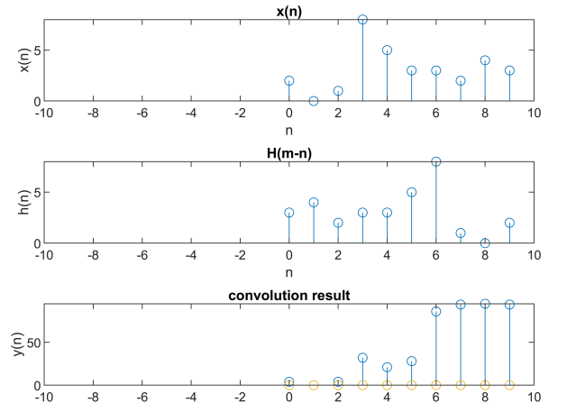
二.常见错误
最主要的错误是直接使用conv函数计算卷积，或者自己编写的卷积代码逻辑错误，卷积功能无法实现
卷积结果作图的横坐标长度不够，导致图像不完整。
函数的创建和调用错误。
没有按照题目要求做出卷积的动态功能，可以使用pause实现。
错误2示例

Slide 36
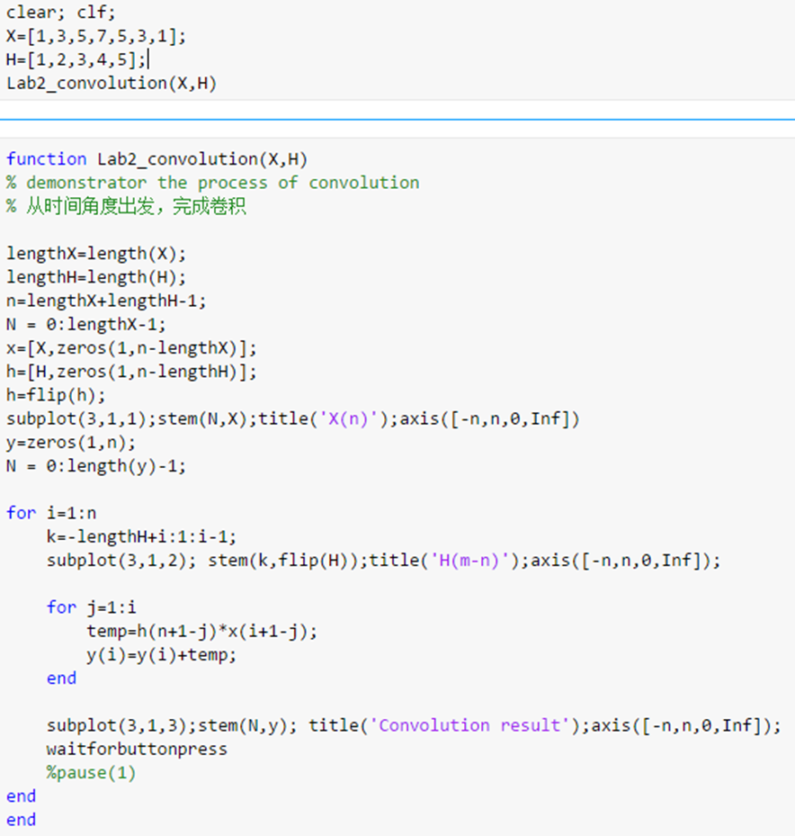
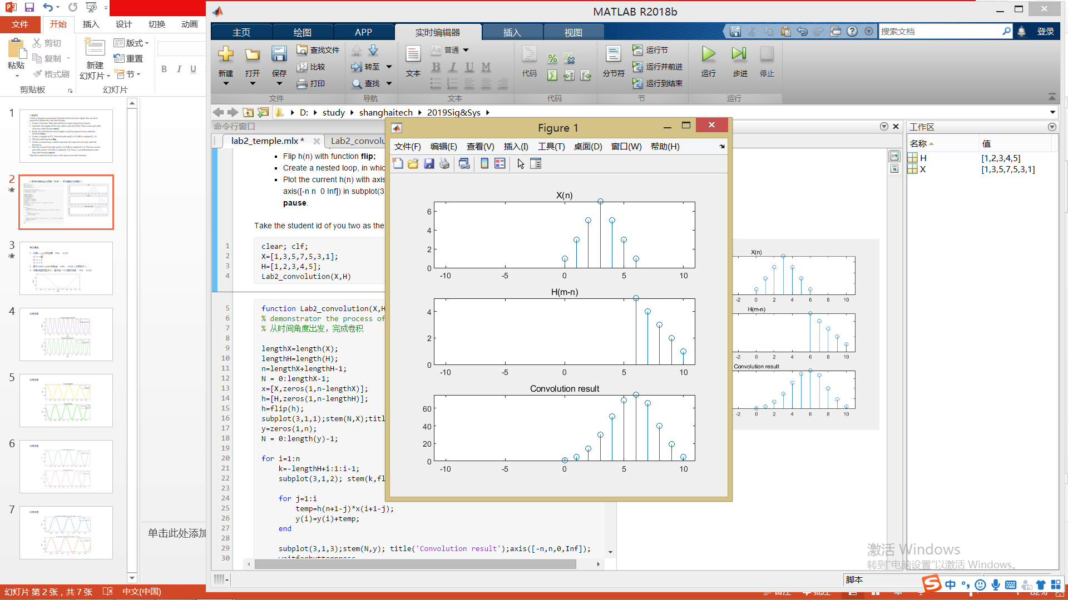
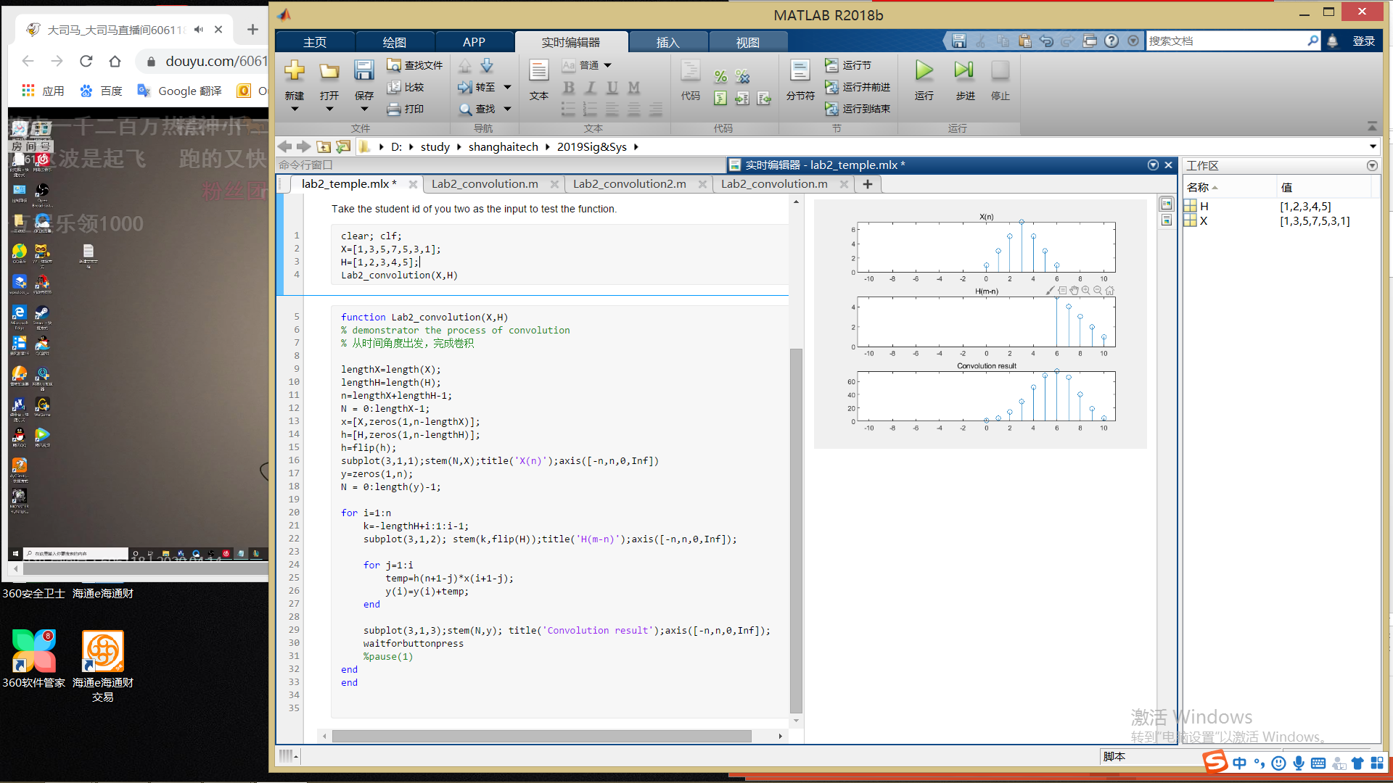
$三.参考$代码和运行结果（方法一，时间角度完成卷积）

Slide 37
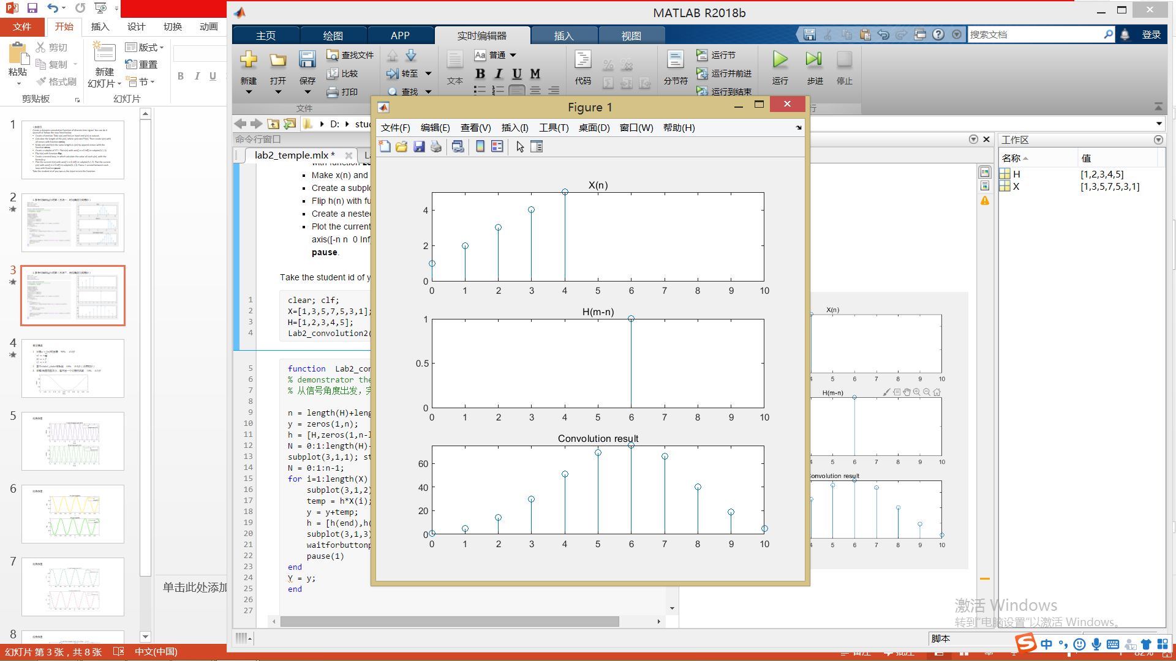
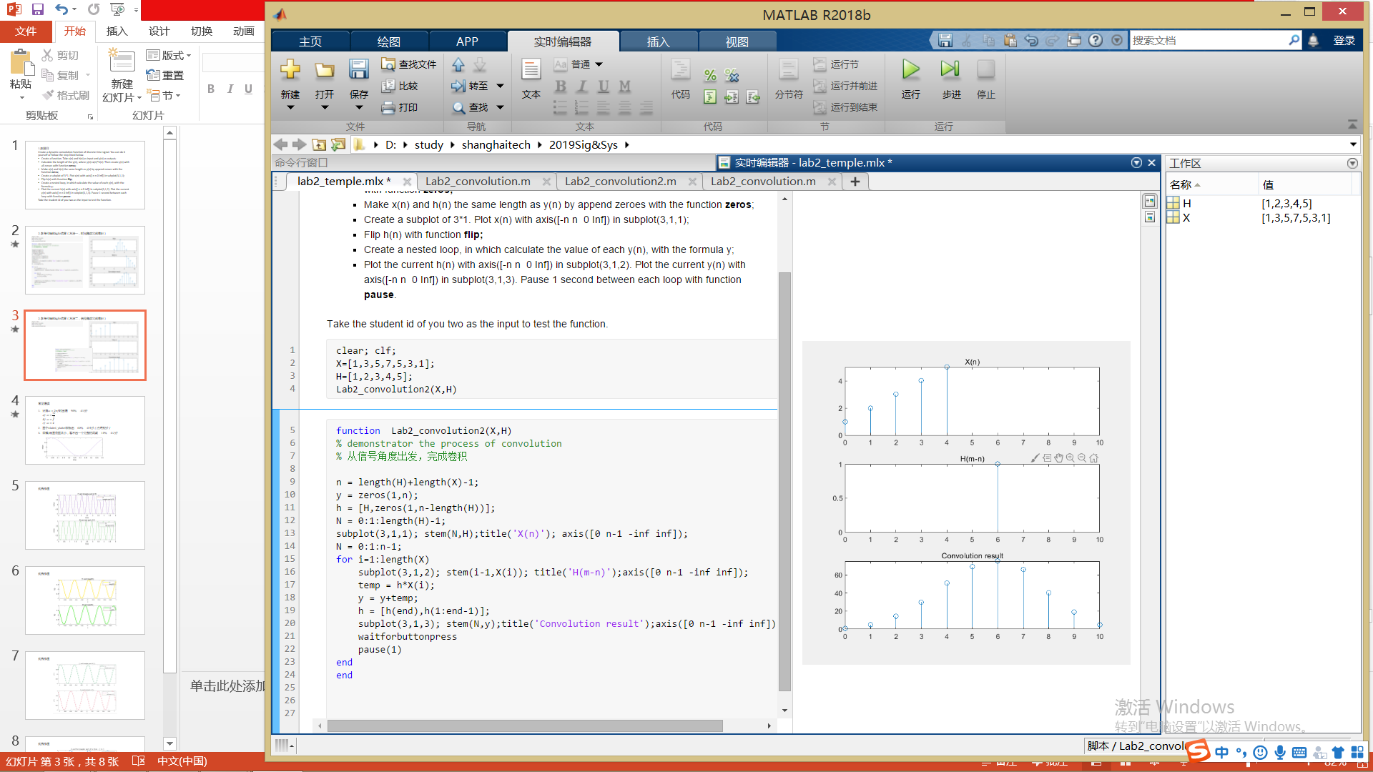
$三.参考$代码和运行结果（方法二，信号角度完成卷积）

Slide 38
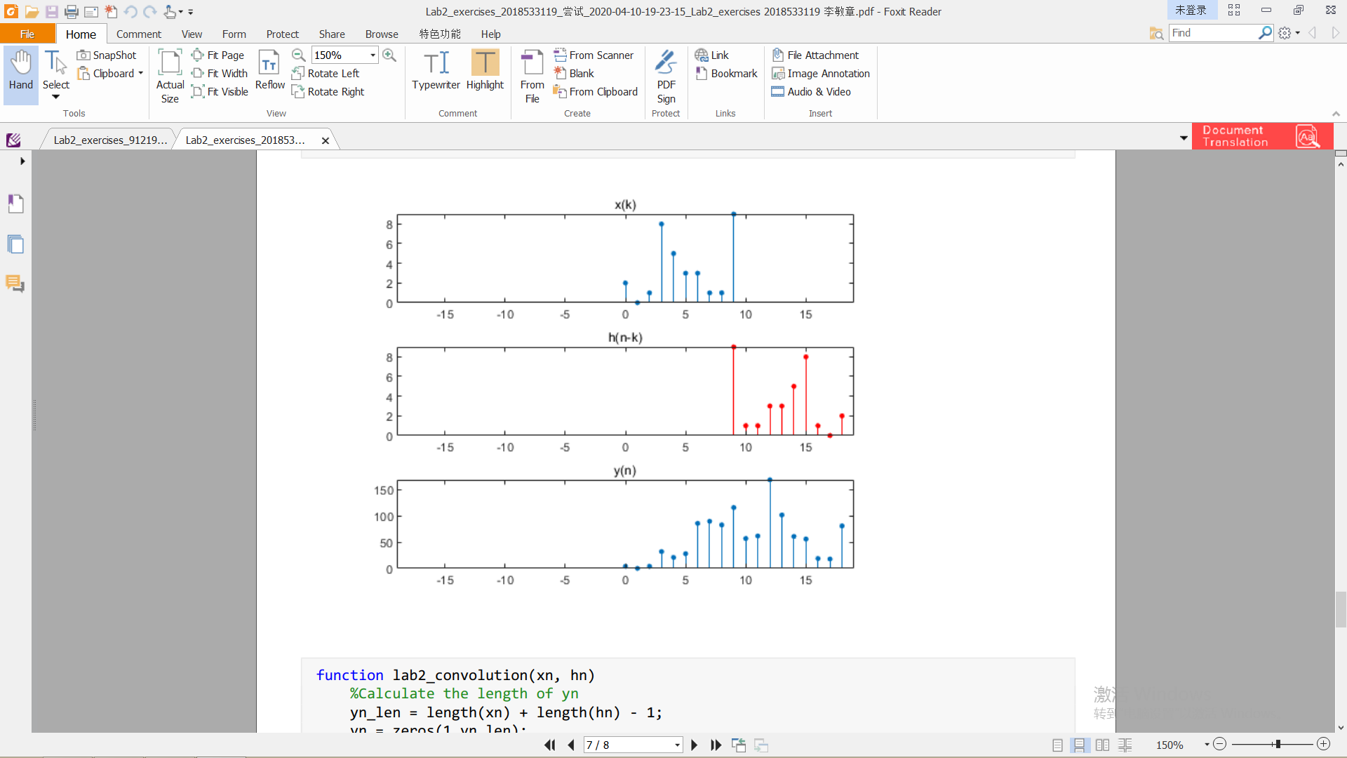
$四.$优秀作图（方法一）

Slide 39
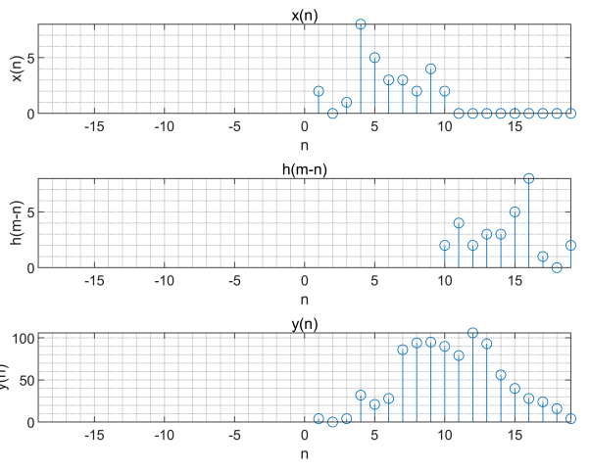
$四.$优秀作图（方法一）

Slide 40
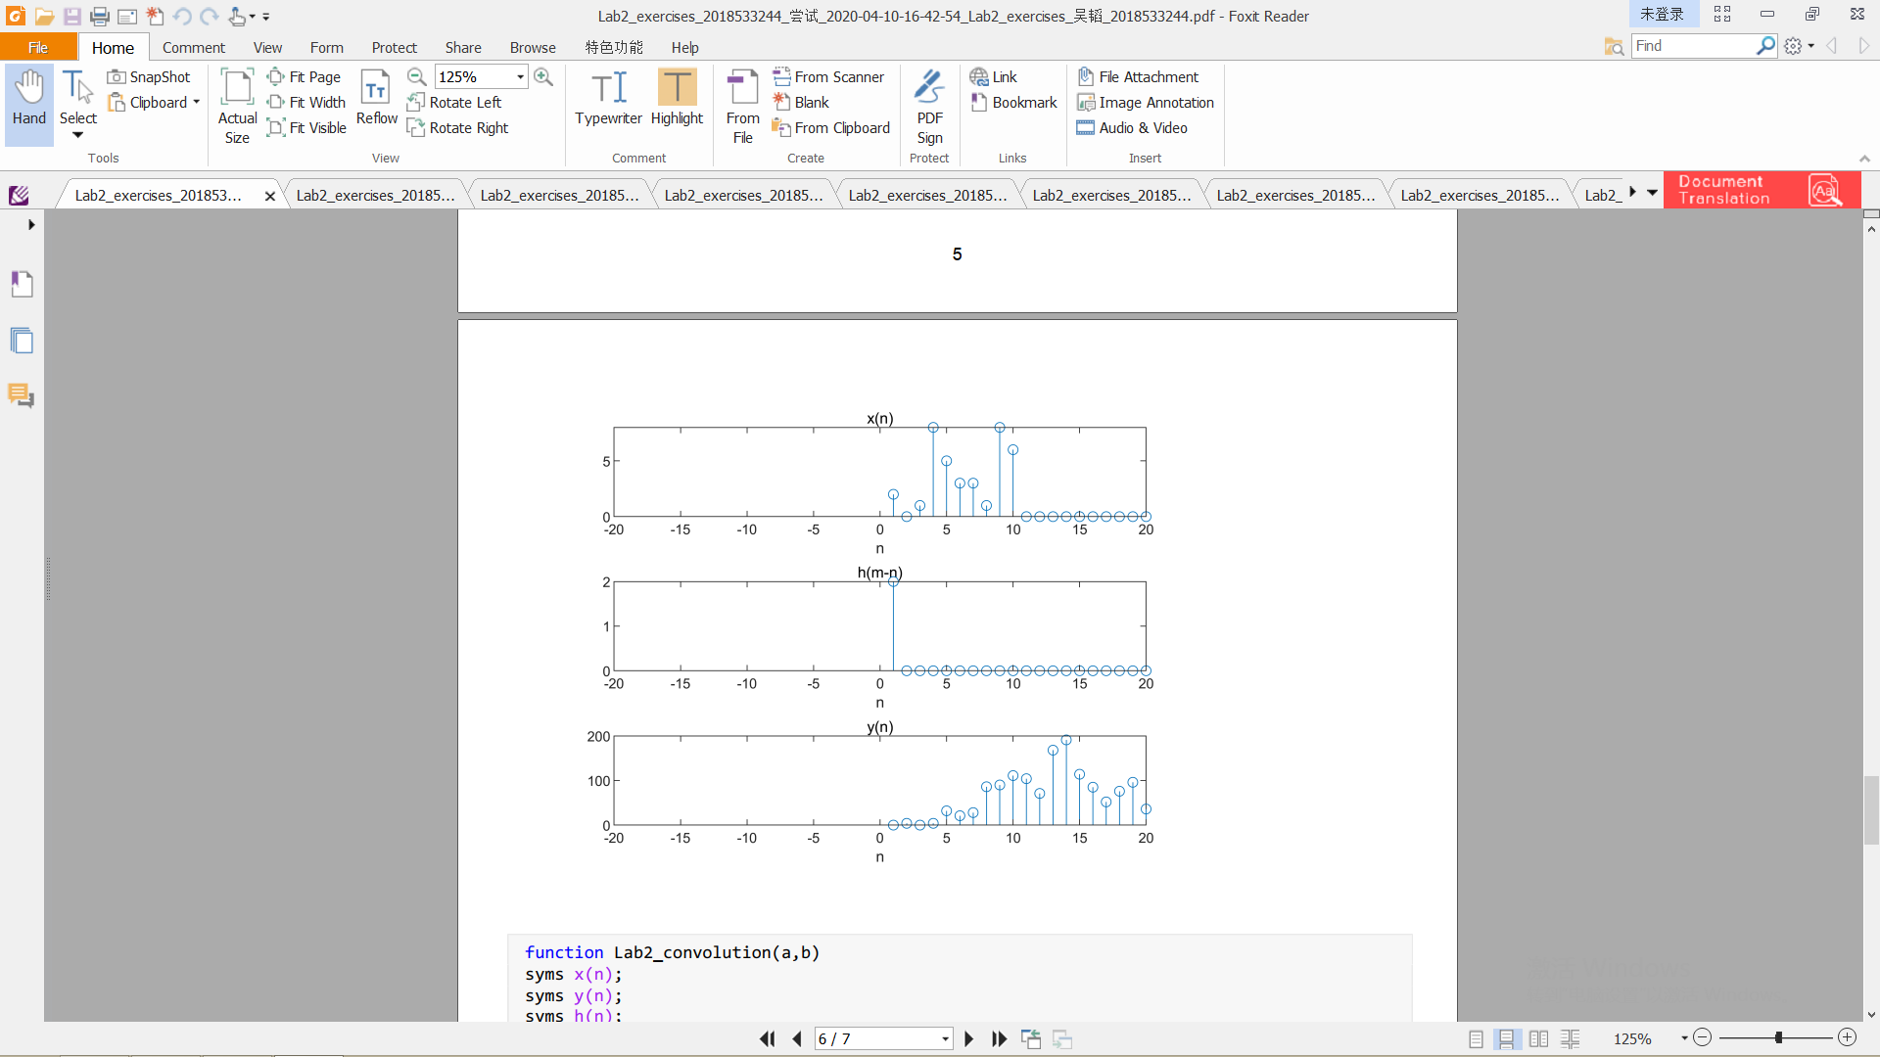
$四.$优秀作图（方法二）

